Slide 1
日立超LSIシステムズ
自動車先進運転支援システム-Advanced Driving Assistant System- に向けた取組み

Slide 2
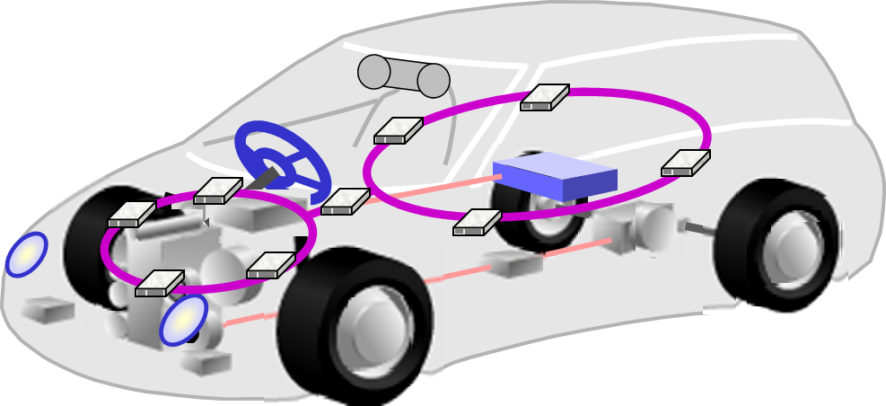
（超L）車載注力分野
HMI、通信を追加
ADAS関連
モデルベース設計関連
・小型ステレオカメラソフト開発
・周辺監視ソフト開発
・自動運転ECU ソフト開発
・３次元空間認識（研開連携）
・モデリングソフト開発（MATLAB）：モデル改変
・バッテリー制御ソフト モデル化設計
ＶHILS関連
・設計評価・検証環境構築
-ｖHILS Co-sim環境構築
-vHILS,設計クラウド 環境構築
高機能HILS ボード,FPGA開発
デバイス開発関連
パワートレイン関連
・LSI/FPGA開発/評価
・IPデバイス実装技術：RH-850/MSB/PCU
・エンジン制御ECU 制御設計
・エンジン制御ECU-BSWｿﾌﾄ開発
・ブレーキ制御ソフト：eACT-2,3
・パワーステアリングECUソフト開発
MSB：Micro Second Bus
PCU：Peripheral Control Unit
設計環境の構築
・ツール利便性確保
・DB拡張性の確保

Slide 3
Contents
1
Sensing & Connective Solution
2
Drive Computing Solution
3
Drive Control Solution
4
HMI Solution
5
Safety & Design Solution
6
Virtual Model Solution
7
Summary

Slide 4
Contents１. Sensing & Connective Solution
センシングデバイス設計
ITS/GateWay
画像処理

Slide 5
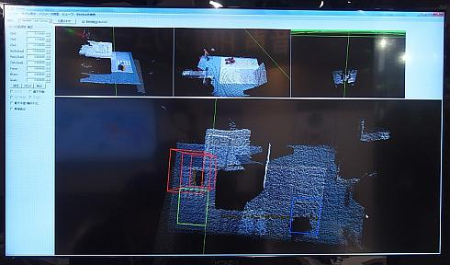

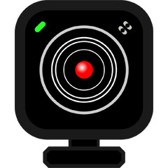
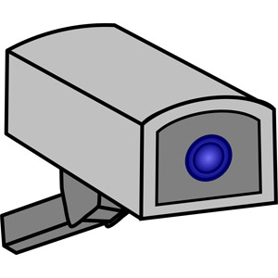
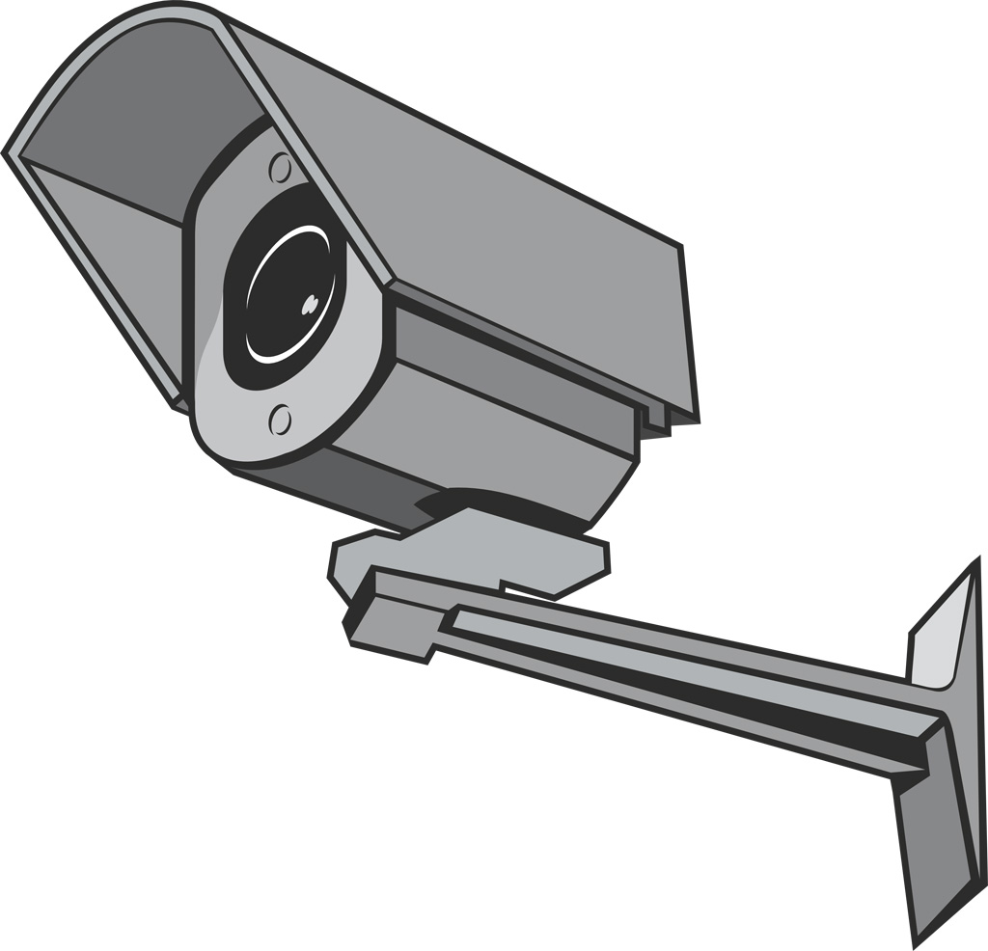
２-２
センシング/3次元マッピング
協調型ローカルダイナミックマップ構築（3Dマッピング技術）
③車載カメラ
①路側カメラ
②路側カメラ
ET2015でデモ展示
http://monoist.atmarkit.co.jp/mn/articles
/1511/25/news039.html
デバイス軸で何ができる？など説明が必要
路側カメラ（①②）画像＋車載カメラ（③）画像
⇒リアルタイムで高精度3D地図を出力
①通信、②アクセラレーション、③センシング
4

Slide 6
車載デバイス開発サポート
サポート項目 | サポート内容
デバイス開発サポート | ①受託設計 LSI目標仕様の策定から物理レイアウト設計まで広範囲に対応 ・プロセッサ、周辺IP、高速IO、通信、暗号などを含む大規模SoC設計 ・カスタム・アナログIPの回路設計、レイアウト設計、評価、解析 CPU,FPGA,GPU混在のシステムレベル評価、解析 ②設計コンサル LSIレベル機能安全 FPGA評価内容連携とプロセスに依存する要件へのガイド ・メモリの効率化設計 ・最適な内部バス構造設計 ・CPUコア内蔵設計(ARM、REL系) ・低消費電力設計 (デバイスレベル)
ファンダリサポート | ①開発要件を満たすファンダリーの調査 ②車載プロセス、FLASH混載、ノイズ対策サポート
ボディ系・・・センサ ⇒次ページにつなげる
他ドメインは？

Slide 7
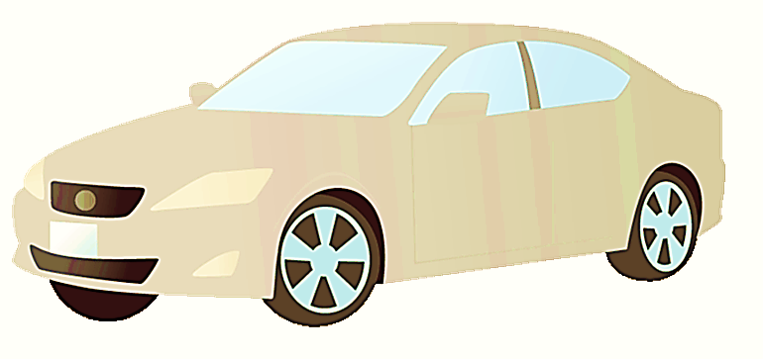
エア制御系アクチェータ
駆動系アクチェータ
センサ情報
A)ウェイストゲート
E)ステアリング
B)グリルシャッター
F)スロットル
Power on
C)EGR（排気再循環）
G)ブレーキ
マイコンIC
D)電動排気/騒音フラップ
H)パワーシート
高橋さんの絵
低電圧・高電圧検出回路 IC
（初期診断用：外付）
⑪
⑫
⑬
⑱
⑧
⑳
⑳
⑲
⑭
⑮
ドライバ制御 IC
⑯
⑳
モータスピード検出制御
⑨
モータロック検出
電流モニタ
③
過電流検出
⑦
H
モータ駆動方向検出
E
過電圧検出
G
C
④
トルク制御
A
D
温度リミッタ
過熱検出
B
①
F
⑩
⑰
⑥
⑤
②
プリドライバ IC
DCDC IC
チャージポンプ
高速プリドライバ
対外監視センサ
状態監視センサ
①前方障害物センサ
⑧操舵角センサ
⑮加速度センサ
H ブリッジドライバ IC
②側面障害物センサ
⑨火炎検知センサ
⑯エアフローセンサ
③後方障害物センサ
⑩空気圧センサ
⑰磁気センサ
④車間位置センサ
⑪サーモセンサ
⑱ドライバ状態センサ
M
⑤車間距離センサ
⑫雨滴センサ
⑲シートベルトプリテンション
⑥路面センサ
⑬光量センサ
⑳エアバック
⑦衝突検知センサ
⑭車速センサ
5～7chip構成
現保有技術

Slide 8
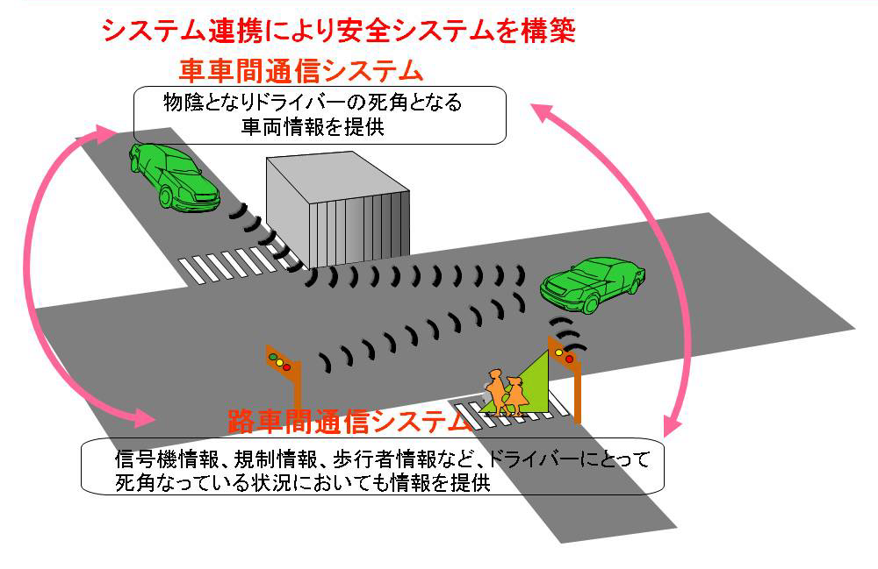
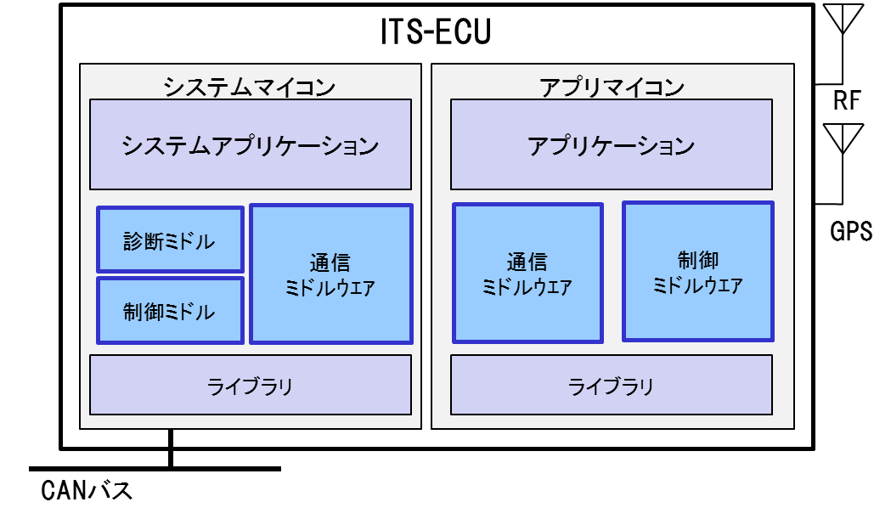
-3．ITS
車車間・車路間通信
車両同士、車両と路側間で自車位置などの情報をやり取りして
安全運転を支援
ITS-ECUシステム
：超L担当

Slide 9
車載ネットワークとEtherスイッチの事前検討
ソフトウェア処理/設定項目
既存通信プロトコルの取り扱い
フレームフォーマット変換
通信レート調停用バッファ制御
通信プロトコル制御
ルーティング制御
エラーリカバリー
情報セキュリティの確保
Gate Way Module
CPU
CAN/CAN-FD
Transceiver
MAC
LIN Transceiver
SPI
RvMII
MAC
Ether SW
MAC
MAC
MAC
MAC
PHY
PHY
PHY
PHY
Body
BCM ECU
Gate Way
Multimedia
Door
Light
Dashboard
Audio
Navi/HMI
外部ネットワーク
CAN,LIN
IEEE802.1AVB
Diag
CAN等
Maintenance
Engine
Transmission
Suspension
Airbag
Power train
Safety

Slide 10
２-４
画像処理の取組み
日立超Ｌ 周辺監視への取組み
１．デジタルカメラ化適応技術の提供(EtherｎetAVBなど）
２．画像認識技術の継続ブラッシュアップ（（日研）連携、実習の継続）
３．アクセラレータ対応技術（GPGPU/Open CLなど）の多様なＳＯＣへの対応
ＰＡよりも前方、死角カメラ等に着目
研開取組の応用、研開を使った検討など
超Ｌには研究機関があることを。
カメラ応用技術
展開ロードマップ
デジタル化（MegaPixel化）
Ether:2線
アナログ
MegaPixel
EthernetAVB
カメラ画像伝送
NTSCカメラ
LVDS
高橋さん差換え
ｶﾒﾗｷｬﾘﾌﾞﾚｰｼｮﾝ（動的）
駐車支援
ｶﾒﾗｷｬﾘﾌﾞﾚｰｼｮﾝ（静的）
空間認識
車載画像処理・認識
アルゴリズム開発
支援・サポート
車線
車両
人物検知
俯瞰変換
ルネサス社製
ARM /CortexA9
ルネサス社製
ARM /CortexA15
ルネサス社製
SuperH
画像認識SoC対応
ＮVIDIA社製
Tegra
FreeScale社製
Cognivue
TI社製
Jacinto
東芝社製
Visconti
12年
13年
14年
15年

Slide 11
日立超Ｌ周辺監視への取組み（Visconti2）
２-５
デバイス軸：各デバイスメーカー例
SHマイコン向け画像認識アプリケーション群をVisconti2へ移植
- OSによるアプリ並列処理をnon-OS&マルチコア向けにカスタマイズ
- 画像処理ロジックをVisconti向けにカスタマイズ
半導体メーカ各社とのかかわりの表現に。
他メーカーも。
(日立超L)保有技術
Visconti2
1. アプリ並列処理
MPE0～4を使用し、複数の
画像認識アプリケーションを
並列実行
Control CPU
高橋さん差換え：浦川さんの資料＋OSマージ
OS：Linux/AGL、INTEGRITY
QNX
Image Processing Processer
MPE 0
MPE 1
MPE 2
MPE 3
MeP
MeP
MeP
MeP
MeP
IVC2
IVC2
IVC2
IVC2
2. 画像処理技術
アクセラレータやIVC2(SIMD
コプロセッサ)を駆使し、高速
な画像処理を実現
Image Processing Accelerator
Affine
Transform
Filter
Histogram
Matching
HOG
Video Input
I/F 0
Video Input
I/F 1
Video Input
I/F 2
Video Input
I/F 3
Video Output
I/F
3. 複数カメラ合成表示
4カメラの入力を合成し、
俯瞰映像を作成
Camera
Camera
Camera
Camera
LCD Module
10

Slide 12
Contents２. Drive Computing Solution
アクセラレーション技術（GPU応用技術/FPGA要素技術/実績）
・機械学習
・画像処理

Slide 13
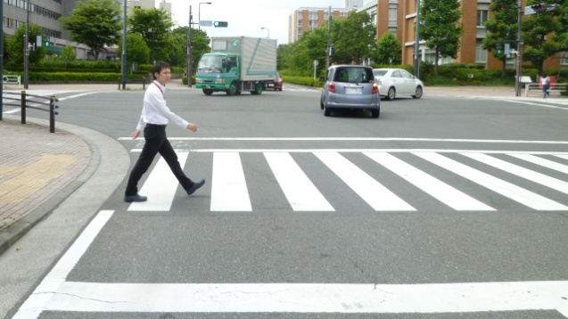
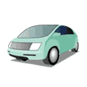
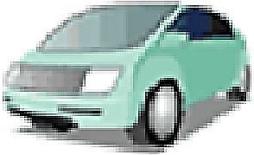
画像処理最適化技術：並列プロセッサ/GPGPU
３-２
・お客様のアルゴリズム(C/C++等で記述)を解析・最適化し、CUDAベースのGPGPU向け
ソースコード開発を行い、NVIDIA社製Tegraに移植いたします。
・既存システムをGPGPUシステムに移行することでシステム処理能力が大幅に向上し
ます。
■ 開発内容
● 顧客アルゴリズムのCソースコード
チューニング(演算精度最適化)
● GPU向け並列性抽出・スレッドブロック設計
● CUDAベースのGPU向けCソースコード開発
● NVIDIA JETSON PRO開発キットを含む
Tegra K1(将来はＸ1）を用いた性能評価
歩行者認識
■ 開発事例
● カメラ対象物のリアルタイム画質改善
(画像改善処理高速化プログラミング)
● ロボット向け並列プログラムの
アルゴリズム高速化
● 先進運転支援システム(ADAS)の白線認識、
ステレオカメラにおける並列プログラムの
アルゴリズム高速化
リアルタイム画質改善

Slide 14
-3. FPGAアクセラレータ技術への取組み
２
目的
・アルゴ、高位合成⇒ＦＰＧＡの工程
・ソフト、ハードの切り分けから実現
小倉さん資料を参照（森重さんから送付）
・演算電力効率の高いFPGAデバイスの活用分野を拡大
・特に自動車、医療などの制約の厳しい組込機器をターゲット
カメラ
Vision
レーダ
Radar
フュージョン
Fusion
通信
V2X
車載
・単眼カメラ
・ステレオカメラ
・全周囲カメラ
・短距離ミリ波
・長距離ミリ波
機能
車載アプリケーションで実現される機能とFPGAの位置付け
FPGA
FPGA
実現機能 | FPGAアクセラレーション
走行戦略/認識 | 機械学習(画像、運転、危険回避)
コンピュータビジョン | 画像処理・検知・追跡・認識
レーダ/ライダー | 信号処理・フィルタ処理・歪補正
セキュリティ | 暗号通信・生体認証
・センサー
フュージョン
システム
・車車間通信
・車路間通信
FPGA
FPGA
車載アプリケーションでのFPGA活用分野
事例
設計フェーズ | アクセラレータ技術の開発事例
システム要件に基づきHW/SW分割 | ・C++/OpenCLなど高位言語によるFPGA設計 ・C++/OpenCL/CUDA-Cなど多種言語混在でのラピッド・プロトタイピング ・HDL記述によるFPGA, ASICデバイス最適化設計
FPGA高信頼化技術 | ・回路多重化によるCRAMの中性子線高耐性設計 ・故障部位の部分回復技術による保全性向上設計
システム小型化 | ・FPGA内蔵CPUを活用した高電力効率設計
演算性能向上 | ・ハイエンドFPGAにおける高速演算IPの活用 ・高位言語/HDL記述によるアルゴリズムの超並列化

Slide 15
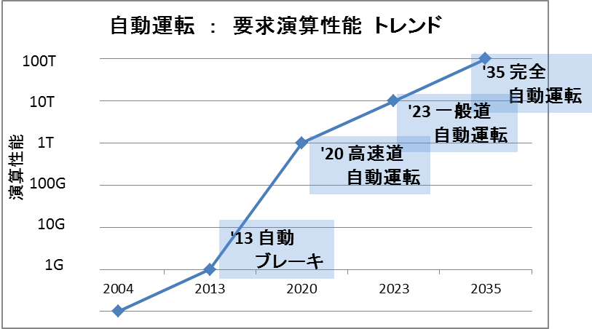
２
-4. FPGA技術 要求と実績
要求
・一般道自動運転に向け、車載デバイスに求め
られる要求性能は３桁以上増大
・CPU処理性能の伸びは小さいと予想
・大規模演算性能を要するAI応用が進む
・2023に向け、アクセラレータ市場急伸を予測
３桁以上
実績
・ストレージ向けアクセラレータFPGA実績あり
・FPGA高信頼化技術の実績あり
・機械学習など過負荷演算の業務実施中
案件名 | ストレージ | 高安全FPGA技術開発 | 機械学習
開発期間 | 13/6～'14/3 | 14/1～'14/9 | 15/4～'16/9
FPGA型式 | ALTERA | XILINX | ALTERA
 | ARM A9 x 2Core | - | -
 | StratixV 5SGXEABN | Vertex7 XC7VX485T | StratixV 5SGXEA7N
 | CycloneV ST 5CSTFD6D5 | Kintex7 XC7K325T
機能・用途 | PCI Expressを用いた 高速ストレージ | 放射線耐性向上 評価試作 | 画像認識 コンピュータ・ビジョン
動作周波数 | 800/200MHz | 100MHz | TBD
キーワード | DBアクセラレーション PCIe, HPS, DDR3 | 高信頼化技術 SEM, Partial Reconfig | 多層ニューラルネット CNN, AlexNet

Slide 16

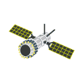
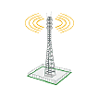
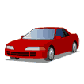
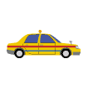
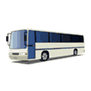
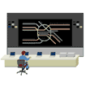
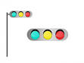
階層型機械学習 と FPGAアクセラレーション
ソフト取組・・・平山さん確認
ハード取組・・・小倉さん確認
⇒次シートにつなげる
ソフト的にもハード的にも
処理速度が上がらないと・・・に
センタークラウド
階層型機械学習
（DNN型活用 高効率情報処理システム）
ﾋﾞｯｸﾞﾃﾞｰﾀ
解析
学習エンジン
GPUに比べて高効率な
FPGA学習エンジン
（GFLOPS/W の向上）
ハード性能考慮の
最適実装
学習階層に応じた
スケーラブルDNN構成
学習エンジン
学習エンジン
汎用CPU
学習エンジン
汎用CPU
GPU
汎用CPU
最適化
GPU
FPGA
汎用CPU
GPU
FPGA
GPU
FPGA
FPGA
GPS
基地局
基地局近くのコンピュータリソースをローカルクラウドとして使い、ローカル反射制御を実施
（センタークラウドは 高位の 学習や判断に使用）
ローカルクラウド
学習エンジン
汎用CPU
GPU
最適化
FPGA
（Edge Computing）
動画認識、動画学習
DNN認識・学習アルゴリズムと階層型機械学習のアクセラレーション基盤構築
FPGA低電力演算実装
OpenCLなど高位言語によるFPGA設計手法
V2X
信号機
渋滞情報
FPGAアクセラレーション技術

Slide 17
Contents３. Drive Control Solution
制御設計
・開発プロセス
Virtual Model Solution
・仮想化検証
・設計環境の構築 - ツールの利便性向上とDB拡張性の確保 -

Slide 18
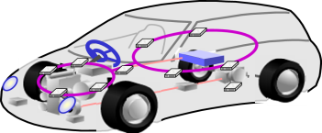
自動車走行制御（日立ＡＭＳ）
４-２
（保有技術）
・組込ソフト技術（各種マイコン向けドライバソフト）
・車載ネットワーク制御(CAN/LIN/Ethernet)
・モデルベース開発技術（MATLAB, 仮想HILS）
・機能安全(ISO26262)/AUTOSAR対応技術
（実績）
・エンジン/パワーステアリング/ブレーキ/エアサス制御
・ネットワーク制御
ネットワーク（ＣＡＮ、ＬＩＮ）
パワステ
エアーサスペンション
エンジン、ブレーキ

Slide 19
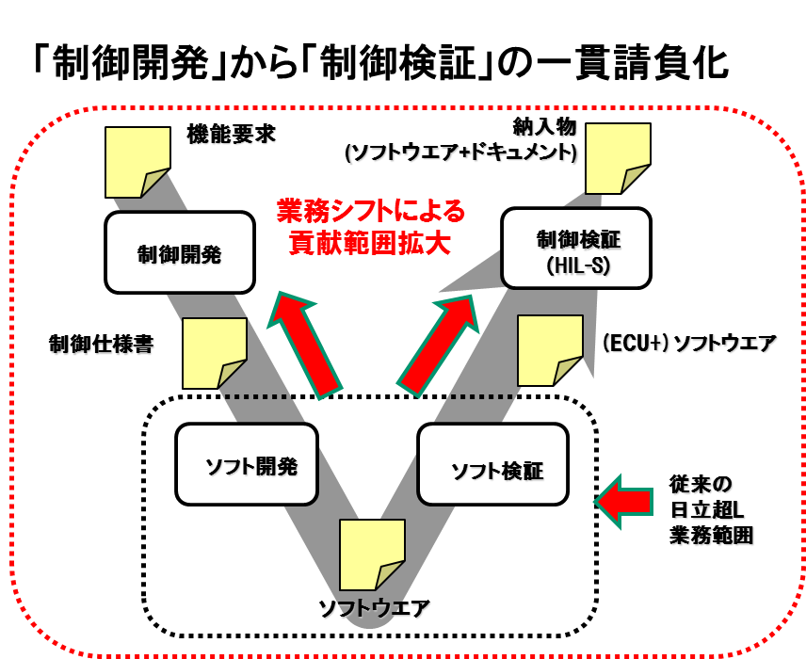
４-３
エンジンECUシステム開発取り組み
上流設計
モデル設計

Slide 20
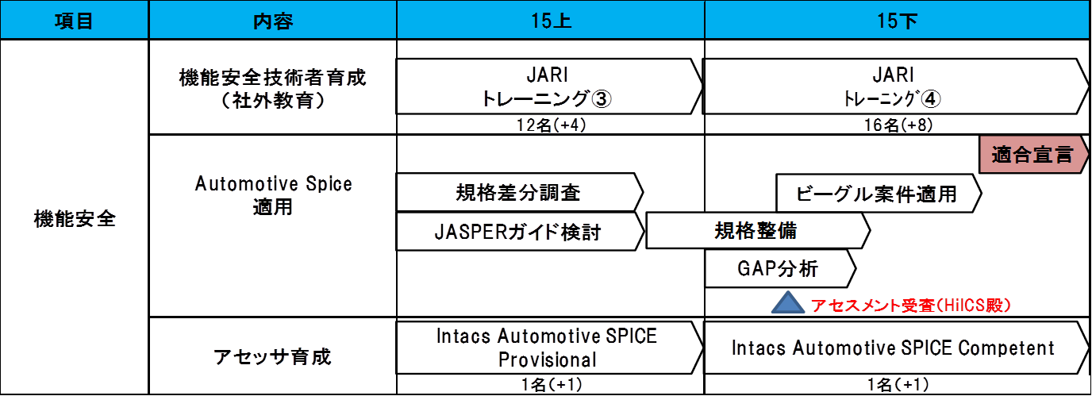
機能安全への取り組み
６-１
組込ソフトウエアの自動車品質確保への取組み
◆15/下の自動車用機能安全自己宣言
（ISO26262及びA-SPICE）を目標に推進中
・機能安全技術者育成（JARIトレーニングを活用）
・設計プロセスのAutomotive Spice適合
・アセッサ育成
◆対応計画
アセスメント受査

Slide 21
AUTOSAR/BSW設計サービス
６-１
■ＡＵＴＯＳＡＲ対応
：ＵＬ経験領域
：ＵＬ対応拡大領域
モデル改変
APP（ModelBaseDesign）
RTE
開
BSW
発
Complex
環
AUTOSAR/OS
Driver
境
MCAL
HardWare（MCU/MPU/IO）
RH850 MCAL

Slide 22
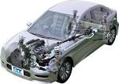
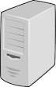
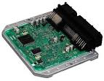
自動車制御コントローラ検証の仮想化 － Virtual HILS －
Virtual HILS 適用により、実機ベースとほぼ等価なソフトウェア検証を実機レスで実行
⇒ 実機完成前から検証着手可能、フォールト注入・観測性向上によるソフトの品質向上
超Ｌは何ができるか
環境は作れる
モデルはある前提？？モデル作りは？？
HILS（Hardware in the loop Simulator）
車両ﾌﾟﾗﾝﾄﾓﾃﾞﾙ
制御ｿﾌﾄ
メカ
ﾌﾟﾗﾝﾄﾓﾃﾞﾙ
1101001011010010
1011010100111001
0000111101100101
0111101001011011
0001101011010100
・・・・・・・
HILSの課題
● ソフト検証の着手が遅延。
● 実機部（ECU）の内部状態
の観測が困難。
● フォールト注入の制約有り。
ECU
制御ﾏｲｺﾝ開発
HILS装置
実ECU
制御ｿﾌﾄ
ｺｰﾃﾞｨﾝｸﾞ
検証
HILS
実機ﾃｽﾄ
V-HILS（Virtual HILS）
V-HILSの効果
● 実ECU完成前に
ソフト検証着手を前倒し。
● 対象システム中の
任意の動作を可視化可能。
● フォールト注入の制約なし。
メカ
ﾌﾟﾗﾝﾄﾓﾃﾞﾙ
車両ﾌﾟﾗﾝﾄﾓﾃﾞﾙ
ｺﾝﾄﾛｰﾙﾓﾃﾞﾙ
（仮想ECU）
ECU
制御ﾏｲｺﾝ開発
制御ｿﾌﾄ
ECUﾓﾃﾞﾙ
ECUﾓﾃﾞﾙ
制御ｿﾌﾄ
Time to market
ｺｰﾃﾞｨﾝｸﾞ
Co-sim
仮想ECU
ｼﾐｭﾚｰﾀ
HILS
実機ﾃｽﾄ
ｼﾐｭﾚｰﾀ
検証
V-HILS

Slide 23
設計環境構築支援のご提案（１）
課題例
解決案（ご提案）
設計環境構築支援
【課題1】
多種・多様なツールの
ハンドリング
複数ジョブを人手で実行
ツール実行統合環境の構築
使い勝手の良いポータル導入
【解決案１】
設計者I/Fをポータルサイトに集約し、ツールチェーンを実現
【解決案２】
①無停止でストレージを
増強（スケールアウト方式）
②デザスタリカバリーやバックアップシステム構築
【課題2】
走行・評価データ等
膨大なデータの管理
自動運転・画像データ保全
ストレージ増強リードタイム
ストレージの増強
データの保全
【課題3】
様々な条件でのシミュレーション・評価によるサーバ
負荷増大
CPU,GPU,メモリ等の不足
【解決案３】
①高効率負荷分散
システムの導入・運用
②監視システムの導入・
運用
計算機リソースの有効活用
マシンダウン・異常の早期検出

Slide 24
設計環境構築支援のご提案（２）
ソフト開発共通基盤
課題例
１．ツールハンドリング
２．走行データの増大
３．サーバ負荷増大
ユーザインタフェース(ポータルサイト)
【解決案１】ツールチェーン実行を可能にするＷｅｂポータル統合環境構築
走行情報
解析ツール
ツールチェーン、
データI/Oを制御
画像認識
ツール
必要に応じて
データ変換機能を構築
入力B
結果B
解決案
１．ツール連続実行環境、ポータル開発・適応
２．スケールアウト方式によるシステム無停止での増設
３．負荷分散・ライセンス管理によるリソース有効活用
走行評価
データ変換
タグ付け
ツール
入力A
多ベンダ
ライセンス管理
結果A
ミドルウエア
実行結果
ツール実行
ハードウエア
【解決案３】
様々な条件で負荷分散
高効率スケジューラ
【解決案２】
データ増大への対応
容量UP無停止で増設
大規模
データ管理
運用
最適なサーバへ自動割当て
計算機リソースあり効活用
ユーザサービスの
継続的提供
サーバ群
ストレージ管理
バックアップ、DR対応

Slide 25
Contents４. HMI Solution
音声
全面見直し・・・小林さんに相談

Slide 26
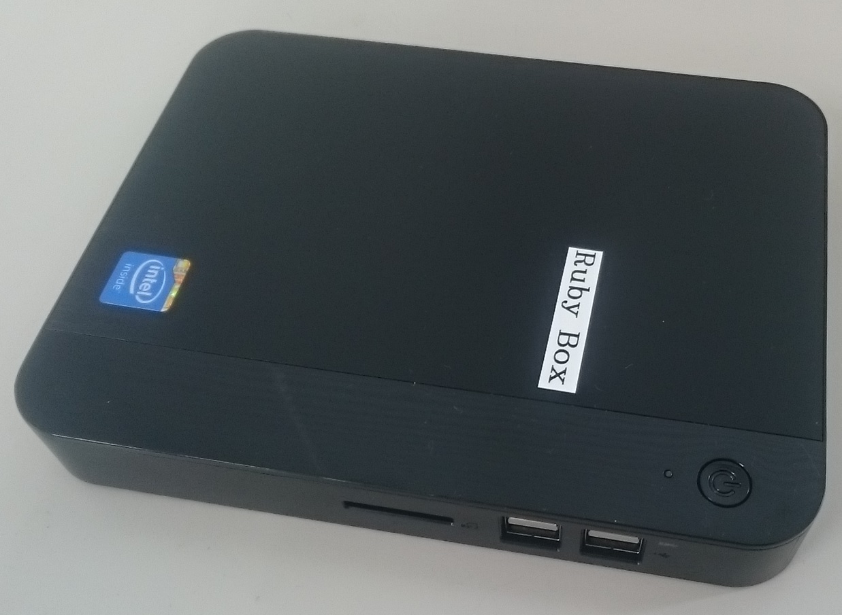
-３. 音声トータルソリューション（開発中）
2
◆多言語合成、認識、翻訳等、音声処理に必要な技術を搭載した
音声向けトータルソリューションです。
◆サービスアプリケーションを開発するだけで、多言語音声ガイド等、
各種の音声サービスを実現できます。
◆クラウドサービス、オンプレサーバ、RubyBox(組込PC)等、
お客様の利用状況に応じて各種形態で提供可能です。
ｶｽﾀ
ﾏｲｽﾞ
サービスアプリケーション（カスタマイズ）
多言語音声ガイド
インテリジェントボイス応答
共通アクセスインタフェース
クラウドサービス
多言語
合成
(TTS 46ヶ国)
翻訳
多言語
認識
(VR 30ヶ国)
IVR
Interactive
Voice
Response
自動応答
NLP
Natural
Language
Process
自然発話
認識
声紋認証
言語識別
Dictation
文字化
超L
提供
オンプレサーバ
(顧客サーバ組込)
音声共通プラットフォーム
OS(Windows、Linux等)
Ruby Box(組込PC)

Slide 27
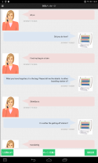
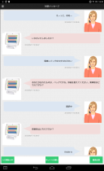

-６.
2
多言語音声応答システム構築例
目的
言語によらず利用者に自然な応対をする翻訳機能付き音声応答システム
シナリオ(エージェント)を活用した自動応対によりオペレータの作業量を削減
機能
利用者の発話に対する自動応対エージェント機能
（e.g. 利用者「電車にバッグを忘れたみたい」 → 自動応答「乗車駅はどちらですか？」)
自動応対に割り込みオペレータが会話する機能
(e.g. 利用者「色は茶色、形はショルダーバッグです」 → 自動応答「駅員に相談します。」
→ 駅員（オペレータ）応答「似ているバッグが新橋にあります。」）
英語
日本語
Wi-Fi ルータ
音声による問い合わせ
音声データの入力
合成音声データの出力
テキストデータの出力
合成音声の再生
テキストの表示
Ruby Box
利用者
オペレータ
合成音声の再生
テキストの表示
利用者の
タブレット
自動応答データの出力
オペレータ応答データの出力
応答音声データの入力
オペレータの
タブレット
音声による応答
- 凡例 -
多言語音声応答システム内：日本語で処理
：フロー
：自動応対
：オペレータ応対

Slide 28
-７.
2
多言語応答システム使用例
（電車乗車時の忘れ物問合せ）
利用者
（訪日外国人）
多言語音声応答
システム
(on RubyBox)
オペレータ
（日本人）
Hello.
こんにちは
Welcome to "Lost and found" center.
How do I help you?
こちらは、落し物サービスです。
いかがいたしましたか？
- 凡例 -
利用者の発話
I lost my bag in the train.
電車にバッグを忘れたみたい
You lost your bag, right?
Please tell me the details.
Where did you board from?
あなたが忘れたものはバッグですね。
詳細を教えて下さい。
乗車駅はどちらですか？
自動応答
RubyBox
自動応答
オペレータ応答
I boarded from Tachikawa.
立川で乗りました
テンプレート翻訳
による自動翻訳
Where did you get down?
降車駅はどちらですか？
I got down at Tokyo.
東京で降りました
対訳句による
自動翻訳
Any other Information?
そのほかの情報は？
オペレータへの
問い合わせ
It’s a shoulder bag and color is brown.
色は茶色、形はショルダーバッグです
We will consult with the station staff.
駅員に相談します。
電車に忘れ物をしました。
乗車駅は立川です。降車駅は東京です。
忘れ物はバッグです。
色は茶色、形はショルダーバッグです。
電車に忘れ物をしました。
乗車駅は立川です。降車駅は
東京です。忘れ物はバッグです。
色は茶色、形はショルダー
バッグです。
A passenger has lost a bag in the train.
Passenger boarded from Tachikawa and got down
at Tokyo. Lost bag is a shoulder bag and color is brown.
ｵﾍﾟﾚｰﾀ
応答
There is a similar bag at Shimbashi station.
似ているバッグが新橋にあります。
We let you know the route to Shimbashi.
新橋までの乗換案内を表示します。
Thank you!
ありがとう
オペレータの応対を最小化
You’re welcome.
どういたしまして

Slide 29
Contents5. Summary

Slide 30

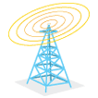
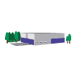
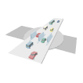
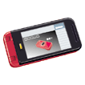

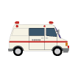
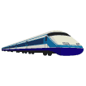


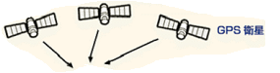
超LのADASソリューション (1)
IoT
課題と超L対応検討
サービスクラウド
超L領域
自動タグ付け等 解析ツール
MODEL設計対応、 自動運転向け ツール多様化
事業主体
音声
マッピングデータ
Bigデータ
自動運転
テストシナリオ
機械学習
SP事
IS事
DN
TMC
TMC、FTEN、DN
ES事/IS事
ユーザ管理
ファイル管理
データ管理
セキュリティ
データ収集
ツール管理
TMC,DN
通信ホッピング
キャリア網
デ事/IS事
TMC,DN
車両情報/作業指示
ツール、データ操作
他フィールド
ES事/デ事
V2X
APL
ミドル
PF
HMI/HUD
GPS位置情報
速度、ブレーキ情報
センサ
IS事
DN
センシング
設計PC
社外利便の
持ち込み
マッピング
TMC、DN
IS事
TMC、FTEN、DN
Ether
社内LAN
・アーキテクチャ最適化
・MDB/OPEN-GL
・Cコード最適化
・OpenCL,CUDA
・試作ﾎﾞｰﾄﾞによる評価
18年以降の事業への仕掛けとして
センシング(認識)、マッピングと並行して
自動運転テストシナリオ作りに参画。
次世代課題にキャッチアップするとともに
APLの領域へ
制御
アクチェータ
ES事/デ事
設計支援
ES事/IS事/SP事/デ事
DN

Slide 31
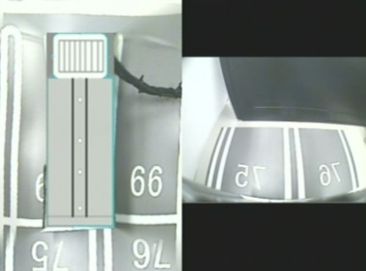
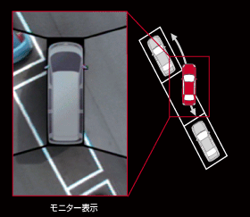
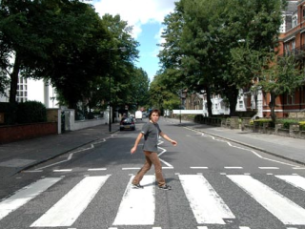
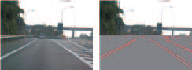
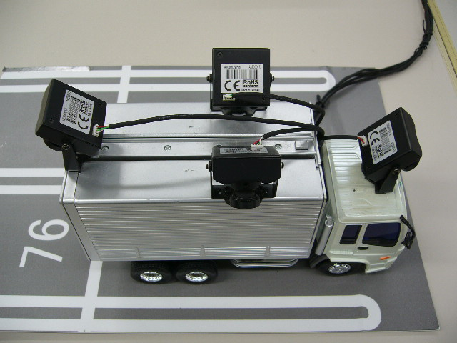
２-３
ADASソフトウェアソリューション
■ 運転、安全支援でのカメラ応用開発案件が拡大
■ 米国では2014年からKT（Kids and Transportation Safety Act） 法により
バックガイドモニタの搭載が法制化
カメラ画像の歪補正＆画像合成
(4カメラ画像入力)
周辺監視
日立超LSIシステムズ
ソリューション
白線認識／ライン逸脱認識
ADAS: Advanced Driver Assistance System
歩行者検出

Slide 32
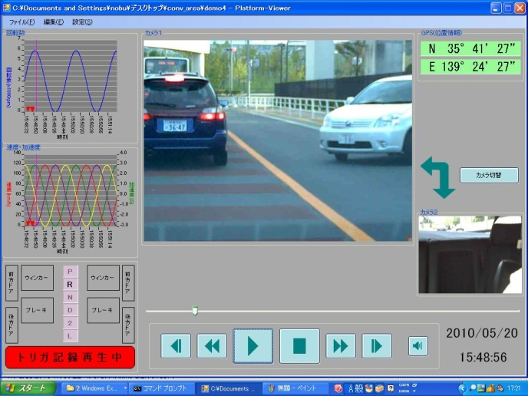
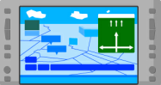

２-６
ドライブレコーダシステム開発支援
■ ドライブレコーダの豊富な開発経験で、お客様のソフト開発を支援します。
開発実績にマージ
■ システム概要
■ 特 長
事故の状況を
カメラで記録
・ ドライブレコーダシステムの開発経験豊富
・ JPEG、Ｈ.264による画像記録および
音声記録
・ センサ情報（Gセンサ、GPSデータ）の付加
・ SDカード等への記録
・ 複数カメラ入力の対応（SH-Mobile R2R)
・ 各社モデムによる通信対応
カメラ
画像取得
画像
圧縮
画像データ
バッファリング
衝突
検知
衝突前後の
画像を記録
事故
急ハンドル
急ブレーキ
Gセンサ
GPSデータ等
付加
■ ビューワ表示例
■ システム構成例
衝突
SH-Mobile R/R2R
SDRAM
エンジン
回転数
GPS
位置情報
Camera I/F
Card I/F
F-ROM
カメラ１
JPEG
シリアル
GPS
加速度
情報
H.264
I2C
カメラ２
Gセンサ
カメラ映像
各種
車情報
Audio
Codec
LCD/モニタ
ＳD
MIC
Speaker
※TV会議、監視カメラなどの応用へも実績があります。

Slide 33
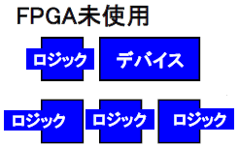
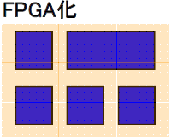
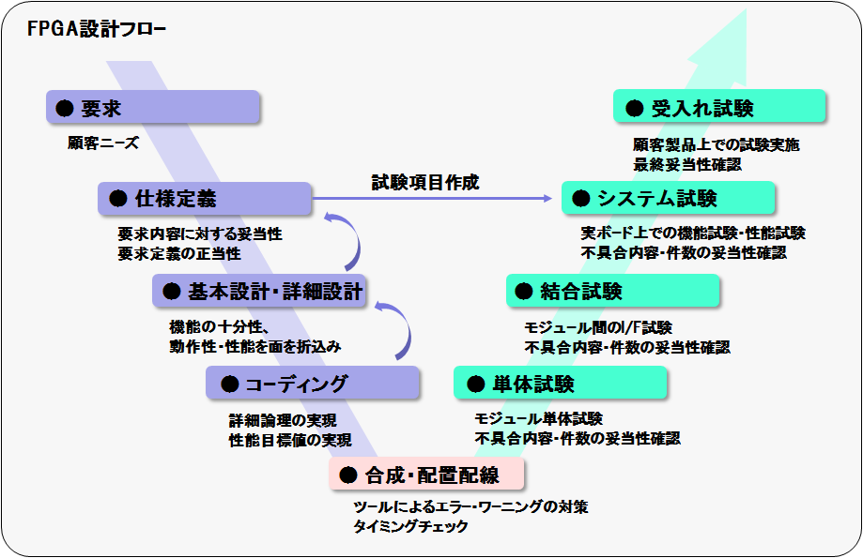

SoC/FPGA論理設計，ボｰド設計サｰビス
３-１
SoC/FPGA論理設計サービスで、培った設計検証技術を
駆使したご提案を致します。
・システム性能の向上
・消費電力の低減
・ボードサイズの縮小
・システムコストの削減
・EOL部品発生リスクの低減
を ご要望されるお客様に最適です。
◆ FPGAデザイン品質確保の取組み (V字ライン)
開発実績にマージ
仕様定義の段階から、試験項目、内容について、
顧客と打合せし、各種の設計、試験に反映した
ＦＰＧＡデザイン品質確保に取組みます。
例 5 chips
⇒ 1 chip
◆ FPGA論理設計のサービスメニュー
（日立超Ｌ）は Alteraデザイン･サｰビス･
ネットワｰクに加入しています。（Xilinx対応可）

Slide 34

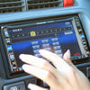
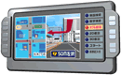
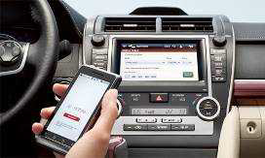
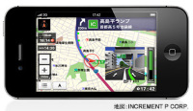
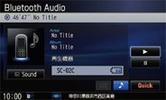



5
-１．車載用インフォテインメント＆ADASデザインサービス
■日立超LSIシステムズは、車載向けSoC/CPU用デザインサービスが豊富で、
車載用インフォテインメント＆ADASソリューションを提供致します。
HMI
カーナビ
実績にマージ
スマート・フォーン
地上デジタル
オーディオ
車載情報
ADAS (バックモニタ応用)
HMI: Human Machine Interface
ADAS: Advanced Driver Assistance System

Slide 35

ＩＶＩ /安全運転支援（クラリオン）
４-２
＊
（貢献技術）
・組込OS技術(Windows/Linux/T-Kernel/マルチOS)
・音声合成/認識技術（（日研）依頼研、実習で技術修得）
・画像合成、認識技術
（担当領域）
・プラットフォーム/音声HMI/安全運転支援
・SE業務
実績にマージ
プラットフォーム開発
・RTOS/マルチOSソリューション
音声ソリューション
・音声HMI（音声合成・認識）
安全運転支援
・アラウンドビュー
・白線認識、他（画像合成・認識）

Slide 36
2
-1. 弊社実績
車載インフォテイメントのソフトウェア開発実績(要素技術）
35

Slide 37
2
-2. 弊社実績
車載インフォテイメントのソフトウェア開発実績(アプリケーション）
36

Slide 38
END
自動車先進運転支援システムに向けた取組み
37

